Slide 1
Portaria CAT 44/07
(Altera a Portaria CAT 79/03)
Junho/2007

Slide 2
Portaria CAT 44/07
Modificações introduzidas:
Obrigatoriedade da emissão em via única dos seguintes documentos:
  NFCEE, modelo 06;
  NFST, modelo 22;
  NFSC, modelo 21;
  Conta de Gás;
Obrigatoriedade da transmissão dos arquivos eletrônicos.

Slide 3
Emissão em via única
Início da obrigatoriedade:
Documento Fiscal | início | Faturamento 2006 *
NFCEE e Conta de Gás | 01/07/2007 | todos
NFST e NFSC | 01/10/2007 | > 10 milhões
 | 01/01/2008 | entre 2,4 e 10 milhões
 | 01/07/2008 | < 2,4 milhões
Obs.:
Considerar o faturamento global de todos os estabelecimentos paulistas;
A empresa que iniciar as atividades devem considerar a expectativa de
faturamento nos próximos 12 meses.

Slide 4
Emissão em via única
Atenção
Os contribuintes deverão adotar uma série específica para as NF de entrada (estorno de débitos) para evitar a escrituração de NF de entradas no livro registro de saídas.

Slide 5
Transmissão de arquivos
A apresentação pessoal dos arquivos eletrônicos previstos na Portaria CAT 79/03 à SEFAZ/SP será substituída pela transmissão eletrônica obrigatória.

Slide 6
Transmissão do arquivo
Início da obrigatoriedade:
Para os arquivos eletrônicos dos documentos fiscais emitidos em via única a partir de 01/07/2007.
Prazo máximo de transmissão:
Até o último dia do mês subseqüente ao do período de apuração.

Slide 7
Requisitos p/ Transmissão
Assinatura digital do recibo de entrega com uso de certificado digital padrão ICP/BR e aplicativo GeraTEDeNF fornecido pela SEFAZ/SP;
Transmissão dos arquivos digitais pela Internet com uso do programa de Transmissão Eletrônica de Documentos – TED do SEFAZ/RS.

Slide 8
Aplicativo GeraTEDeNF
Converte os arquivos digitais gerados de acordo com as especificações estabelecidas na Portaria CAT 79/03 no padrão que pode ser transmitido pelo TED.
O aplicativo GeraTEDeNF poderá ser obtido na seção de download do Portal da Secretaria da Fazenda de SP:
http://www.fazenda.sp.gov.br/download/comunica_energia.shtm

Slide 9
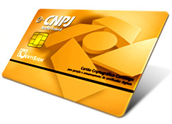
Certificado Digital
O contribuinte deverá possuir um certificado digital padrão X509.v3, emitido por Autoridade Certificadora credenciada à infra-estrutura de Chaves Públicas - ICP Brasil, para o interessado, com a identificação de seu CNPJ (Certificado Digital e-CNPJ ou e-PJ).
A relação de Autoridades Certificadoras aptas a emitir um certificado digital válido pode ser obtida no Instituto Nacional de Tecnologia da Informação - ITI em:
http://www.iti.br/twiki/bin/view/Certificacao/SitiosRelacionados

Slide 10
Certificado Digital
É permitido a outorga de poderes específicos de assinar e transmitir os arquivos em nome do contribuinte para pessoa física, hipótese em que deverá apresentar o "Termo de Outorga de Poderes para assinar e transmitir arquivos" para a Secretaria de Fazenda, conforme previsto no § 9º do art. 6º da Portaria CAT 79/03:
§ 9° - O contribuinte poderá outorgar poderes para que outras pessoas assinem ou transmitam os arquivos digitais em seu nome, bem como revogá-los a qualquer tempo, hipóteses em que deverá entregar, à Supervisão de Fiscalização Especialista em Comunicações e Energia da Diretoria Executiva da Administração Tributária - DEAT, situada na Av. Rangel Pestana, 300, 10° andar, São Paulo, "Termo de Outorga de Poderes para assinar e transmitir arquivos digitais" ou "Termo de Revogação de Outorga de Poderes para assinar e transmitir arquivos digitais", conforme os modelos constantes nos Anexos II e III.” (art. 6º da Portaria CAT 79/03).

Slide 11
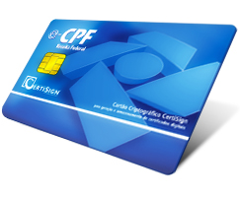
Certificado Digital
A pessoa física outorgada deverá possuir um certificado digital de pessoa física válido padrão ICP/BR (e-CPF).

Slide 12
Aplicativo TED
A transmissão dos arquivos é realizada através do aplicativo de Transmissão de Dados - TED da Secretaria da Fazenda do Rio Grande do Sul, que pode ser obtido em:
http://www.sefaz.rs.gov.br/SEF_Root/dwn/SEF-downloadt32.asp
Obs.: Se o seu equipamento estiver conectado numa rede local que possui “FIREWALL”, deve ser habilitada a porta 8017 do TCP/IP no “FIREWALL”.

Slide 13
Outros requisitos
Capacidade de gerar os arquivos eletrônicos no padrão previsto no manual de orientação da Portaria CAT 79/03;
Equipamento IBM-PC ou compatível, leitor de CD-R ou DVD-R, sistema operacional MS-Windows 2000 ou superior;
Acesso à internet banda larga.

Slide 14
Processo de Transmissão
o contribuinte realiza a extração das informações de seu sistema de faturamento e gera os arquivos da Portaria CAT 79/03;
realizar a validação dos arquivos da CAT 79/03, gerando o arquivo de controle;
gerar a mídia para transmissão dos arquivos com o uso do programa GeraTEDeNF fornecido pela SEFAZ;
transmitir a mídia gerada no passo anterior com o uso do TED;
confirma a transmissão no Portal da SEFAZ/SP

Slide 15
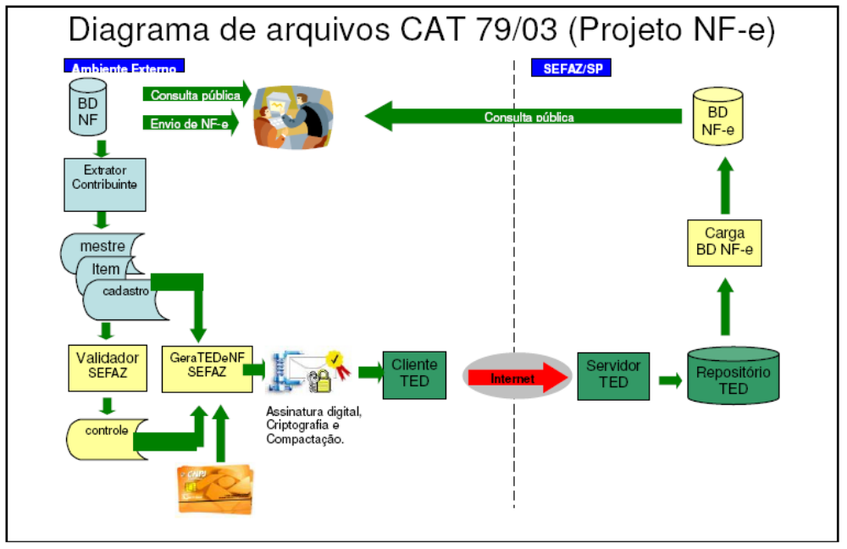
Processo de Transmissão

Slide 16
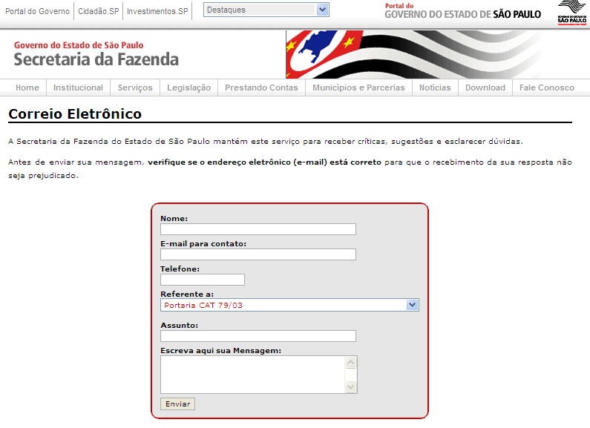
Esclarecimento de dúvidas
Utilizar o Canal Fale Conosco do Portal da SEFAZ/SP, na opçao relativa à Portaria CAT 79/03.

